Slide 1



Android电源技术分享
林浩 2019.12.23

Slide 2

目 录 CONTENTS
一、高通电源管理模块
1.1 充电IC
1.2 电量计IC
二、Linux 电源管理组成
2.1 Generic PM之Suspend功能
2.2 Linux睡眠唤起机制
三、P100电源设计
3.1 Android上层处理机制

Slide 3

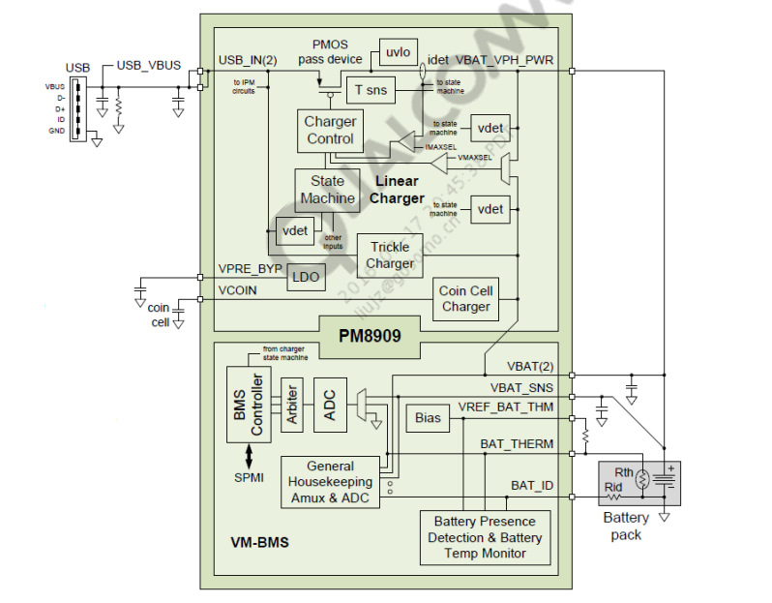
一、高通电源管理模块
中高端方案越来越趋向于用两个PMIC，例如
msm8953，而msm8909中有两个PMIC，一个是
pm8x10，一个则是pm8909；
PMIC.jpg
人脸识别
模块组成：
Uevent是Kobject的一部分，用于在Kobject状态发生改变时，例如增加、移除等，通知用户空间程序。
充电IC（Battery）
电量计（BMS）
USB
基于Android power_supply架构的驱动层次；
当调用了power_supply_changed()，power supply框架层发送uevents，所说的event包含改变的供应者名称（比如bms、battery、usb)）

Slide 4
1.1 充电IC
硬件组成：
VBAT(电池正极)---------------------->PMIC：VPH_PWR
VBUS(如USB线，USB充电器、DC充电器)--------------------->PMIC：VBUS_USBIN
中断类型组成：
人脸识别
快充充电类型
USB_IN 充电类型
低电压检测中断
充电结束中断等
异常中断
主要作用：
获取、设置充电类型、充电状态、充电电流、温度、并设置充电灯状态等

Slide 5
1.2 电量计IC
电量计作用
防止过冲，避免深放，温度控制
预测电池的SOC、电池诊断、总电压及单体电压测量、总电流及单体电流测量
实现电池复充逻辑，保护电池
传统的电池电量测试方法有：开路电压法，密度法，内阻法和安时法等。
开路电压法：
通过实验方法描述在不同放电电流情况下的电池的端电压与电池的剩余能量的关系曲线，并存储特征关系曲线。
实时采样电池放电时的端电压，查表求出电池的剩余能量，同时考虑电池的使用寿命以及内阻对电池SOC的影响，对求得的电池剩余能量进行校正。
安时法：
这种方式也比较简单；
缺点是在进行SOC估计时累计误差，而这种累积误差会随着充放电次数的增加逐渐变大，尤其是电池的老化因素、自放电很难估测，因此安时法不能作为单独的SOC估计方法来使用。

Slide 6
1.2 电量计IC
充电逻辑图
充电逻辑图
复充逻辑图
复充逻辑图

Slide 7
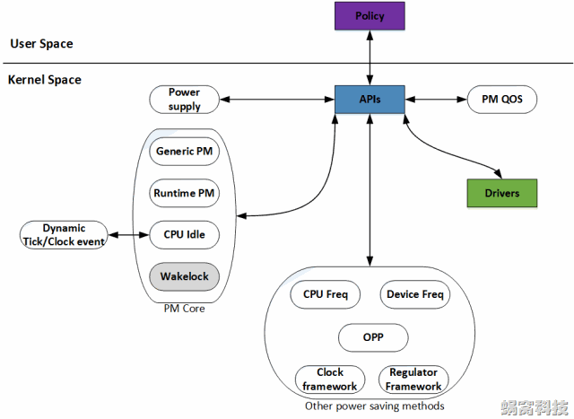
二、 Linux 电源管理组成
电源管理（Power Management）在Linux Kernel中，是一个比较庞大的子系统，涉及到供电（Power Supply）、充电（Charger）、时钟（Clock）、频率（Frequency）、电压（Voltage）、睡眠/唤醒（Suspend/Resume）等方方面面（如右图）；

Slide 8
二、 Linux 电源管理组成
几个常见的framework系统：
Power Supply，是一个供用户空间程序监控系统的供电状态（电池供电、USB供电、AC供电等等）的class。通俗的讲，它是一个Battery&Charger驱动的Framework；
Clock Framework，Clock驱动的Framework，用于统一管理系统的时钟资源
Regulator Framework，Voltage/Current Regulator驱动的Framework。该驱动用于调节CPU等模块的电压和电流值
CPU Idle，用于控制CPU Idle状态的Framework
Generic PM，传统意义上的Power Management，如Power Off、Suspend to RAM、Suspend to Disk等
Runtime PM and Wakelock，运行时的Power Management，不再需要用户程序的干涉，由Kernel统一调度，实时的关闭或打开设备，以便在使用性能和省电性能之间找到最佳的平衡
CPU Freq/Device Freq，用于实现CPU以及Device频率调整的Framework
Linux进程冻结技术、reset framework等

Slide 9
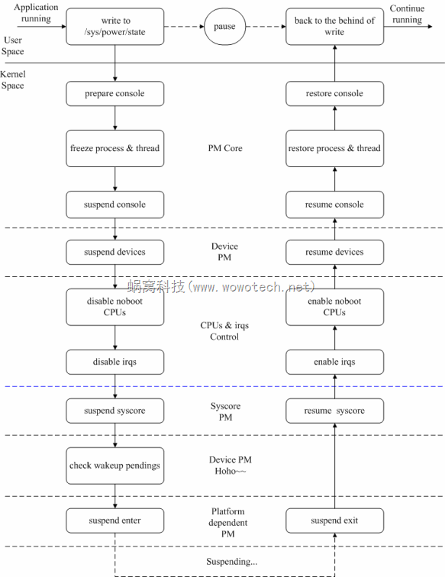
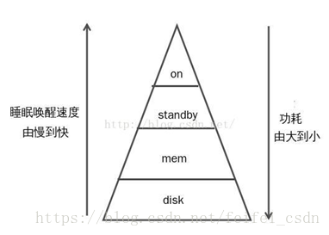
echo standby >/sys/power/state //CPU和RAM在运行
echo mem > /sys/power/state //挂起到内存(待机),关闭硬 盘、外设等设备
freeze则是进程冻结
2.1 PM之Suspend功能
Linux内核提供了三种Suspend: Freeze、Standby和STR(Suspend to RAM)，在用户空间向”/sys/power/state”文件分别写入”freeze”、”standby”和”mem”，即可触发它们。
suspend&resume过程概述

Slide 10
wakelocks最初出现在Android为linux kernel打的一个补丁集上，该补丁集实现了一个名称为“wakelocks”的系统调用，该系统调用允许调用者阻止系统进入低功耗模式（如idle、suspend等）。同时，该补丁集更改了Linux kernel原生的电源管理执行过程（kernel/power/main.c中的state_show和state_store），转而执行自定义的state_show、state_store。而早期的wakelock也过于简单粗暴；
2.2 Linux睡眠唤起机制
wakeup events framework是这个话题的一个临时性的解决方案，包括wake lock、wakeup count、autosleep等机制。
wake lock：
Android wakelocks提供的功能包括：
1）一个sysfs文件：/sys/power/wake_lock，用户程序向文件写入一个字符串，即可创建一个wakelock，该字符串就是wakelock的名字。该wakelock可以阻止系统进入低功耗模式。
2）一个sysfs文件：：/sys/power/wake_unlock，用户程序向文件写入相同的字符串，即可注销一个wakelock。
3）wake_lock和wake_unlock功能：由本文所描述的kernel wakelocks实现，其本质就是将wakeup source开发到用户空间访问。
4）向内核其它driver也提供了wakelock的创建和注销接口，允许driver创建wakelock以阻止睡眠、注销wakelock以允许睡眠。

Slide 11
2.2 Linux睡眠唤起机制
autosleep：
Autosleep也是从Android wakelocks补丁集中演化而来的，用于取代Android wakelocks中的自动休眠功能。它基于wakeup source实现，从代码逻辑上讲，autosleep是一个简单的功能：
Autosleep的功能很已经很直白了，“系统没有事情在做”的时候，就将系统切换到低功耗状态。
根据使用场景，低功耗状态可以是Freeze、Standby、Suspend to RAM（STR）和Suspend to disk（STD）中的任意一种。而怎么判断系统没有事情在做呢？依赖wakeup events framework。只要系统没有正在处理和新增的wakeup events，就尝试suspend，如果suspend的过程中有events产生，再resume就是了。

Slide 12
2.3 Q&A
手机睡眠之后，为何我们写Alarm程序、来电显示程序会生效、电池如何更新电量百分比？
原来Android在硬件架构上将处理器分为二类：Application Processor（AP）和Baseband Processor（BP），AP是ARM架构的处理器，用于运行Linux+Android系统，耗电量高；BP用于运行实时操作系统（RTOS），用于处理手机通信，耗电量低。
当AP进入睡眠，有来电时，Modem（调制解调器）将唤醒AP；而我们平时所用的Alarm在硬件上则是依赖PMIC（电源管理芯片）中的RTC模块，所以即使AP断电进入睡眠，我们定的闹钟依旧会生效。
而电源充电则采用healthd电池服务，会通过wakealarm来使RTC时钟定时生效；

Slide 13
三、P100 项目电源
需要裁剪掉原生的BMS系统，替换成外设电量计驱动功能；
复充逻辑设计；
原生充电逻辑的修改；
I2C协议的区别；
内部充电关闭逻辑；

Slide 14
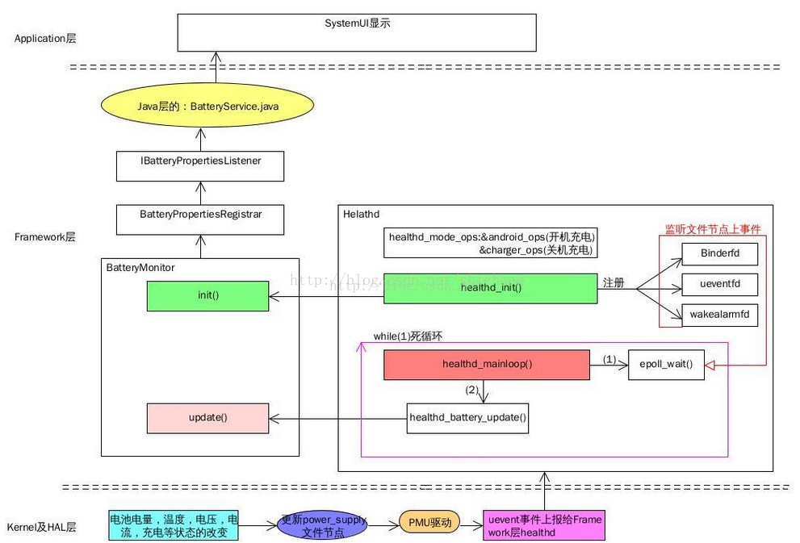
3.1 Android上层处理机制

Slide 15


Slide 16




